Slide 1

勸世鬧鐘
組員：03160012 張家樞
03160420 黃麗文
03160543 蔡雯茜
03160586 江美霖

Slide 2
動機與目的
鬧鐘是每個人生活中不可或缺的工具，但一般的鬧鐘又過於普遍，在這個步調快速的生活中，我們希望藉由勸世鬧鐘為現代人帶點更輕鬆詼諧的生活，並帶給因為生活忙碌而感到無力的人們，更多繼續向前努力的動力。

Slide 3
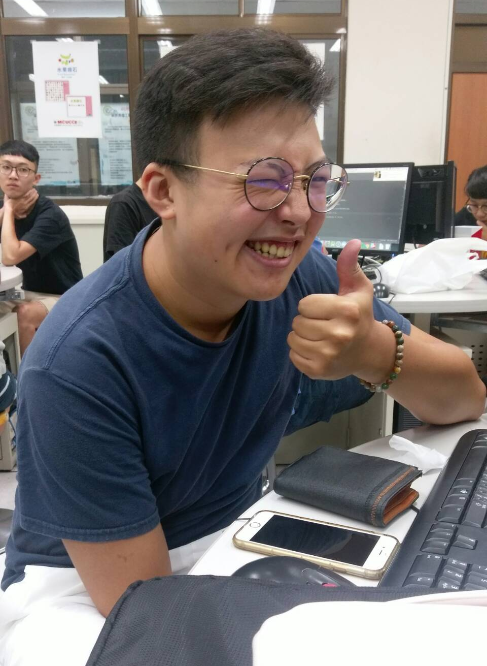
問題探討
1.找不到函式的使用方法
2.網路資訊太多，但不知道哪一個才是正確的
3.知識不足，故目前只研究出以程式碼設定時間
4.太笨
5.浪費很多時間在同一個問題
6.簡單的錯誤搞了很久才找到
7.霸凌組長

Slide 4
成果學習
從海量的網路資料找到我們所需要的方法
開發各種不正確的程式
發現很好製作長輩圖的app
學會如何使用電繪版

Slide 5
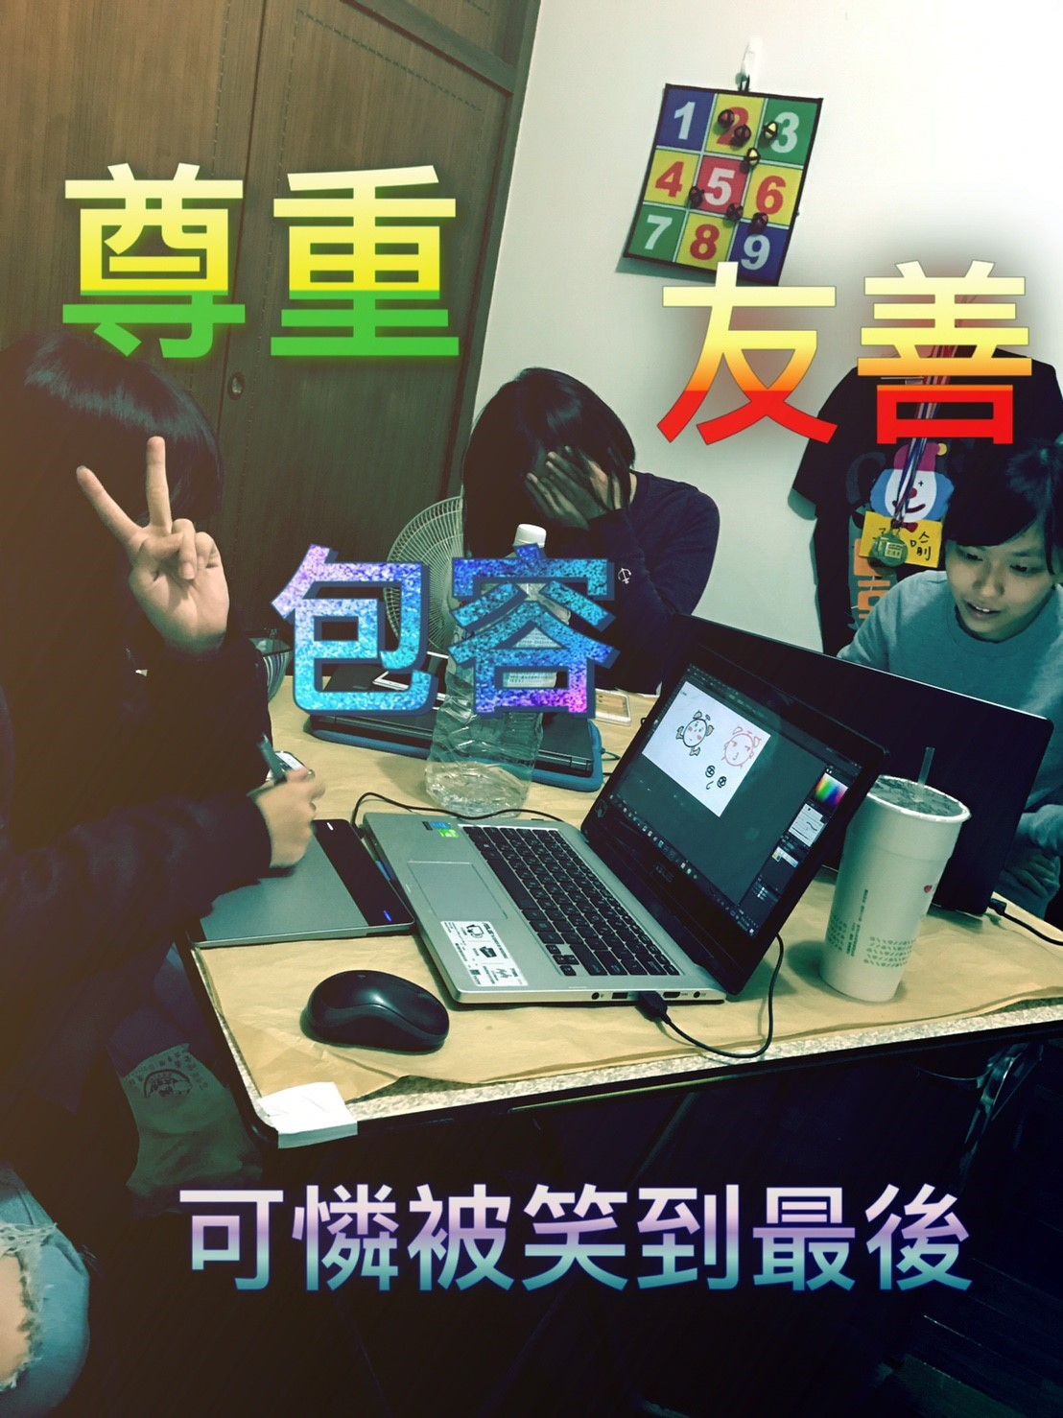








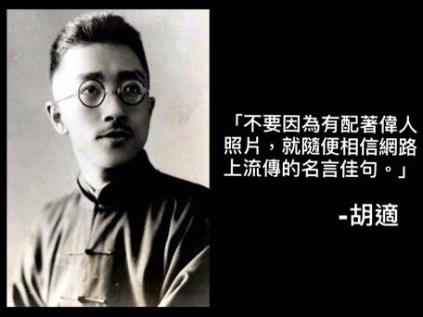





勸世圖展示

Slide 6
分工合作
張家樞→勸世圖製作
江美霖→Icon製作、報告製作
黃麗文→研究程式碼
蔡雯茜→撰寫程式碼

Slide 7
DEMO

